Slide 1
Электронный Гастрономический маршрут по городу Новороссийск
Автор: Стаценко Вероника Юрьевна,
обучающаяся 10 «Б» класса МАОУ СОШ №40 г. Новороссийск
Руководитель: Худолей Евгения Александровна,
учитель русского языка и литературы

Slide 2
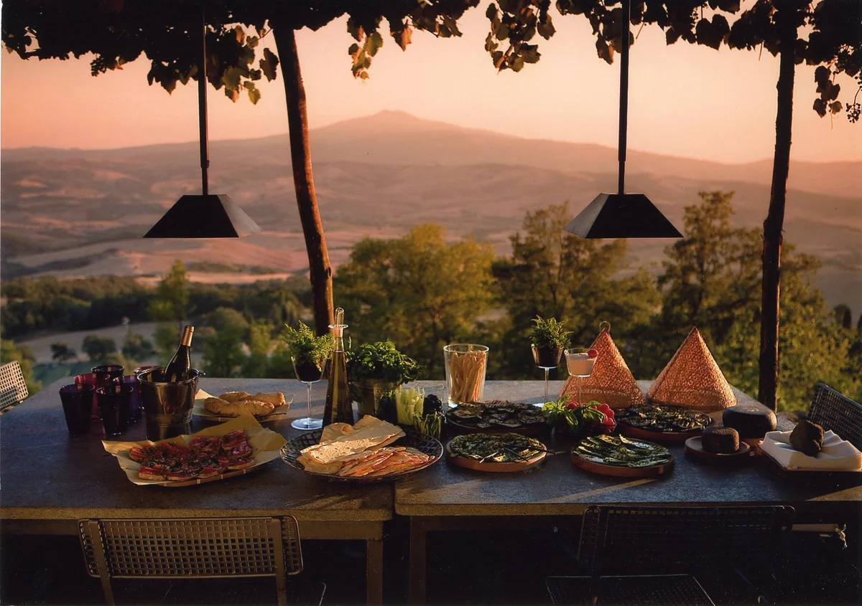
Задача гастрономического тура заключается не только в том, чтобы найти места, где можно вкусно поесть, но и изучить историю, наполненную событиями прошлых веков. Также это традиции и обычаи передаваемые предками другому поколению.

Slide 3
Объект исследования: туристы, приезжающие из других стран и городов. Предмет исследования: кафе, рестораны и гастрономические фестивали города Новороссийска. Цель: составление маршрута гастрономического туризма по г.Новороссийск. Задачи:
Знакомство с местной кухней;
Изучение традиций города;
Знакомство с историей и культурой города;
Поиск новых тенденций кулинарии;

Slide 4
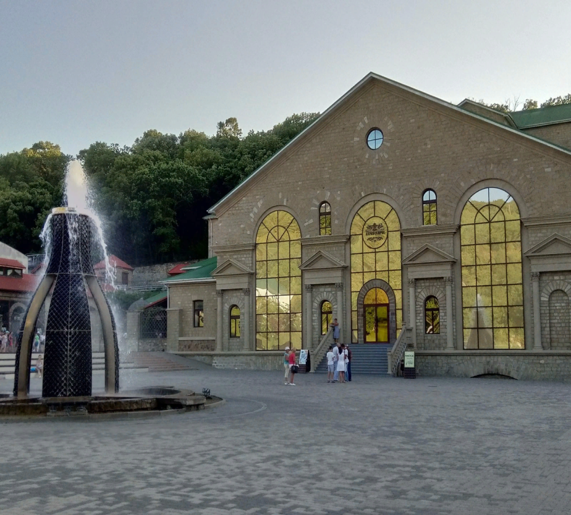
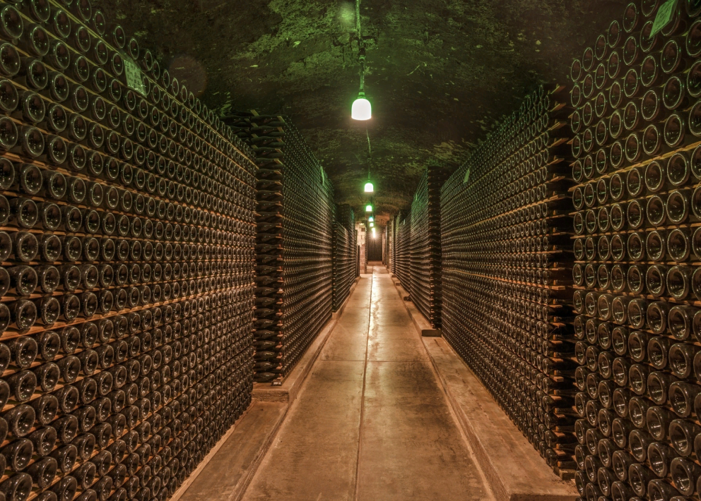
Винный завод «Абрау-Дюрсо»

Slide 5
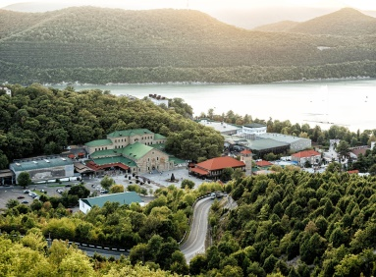
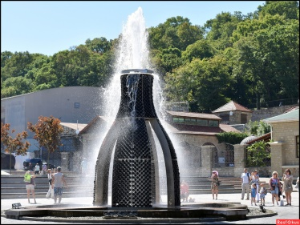
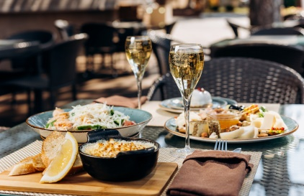
Создание тура по поселку Абрау-Дюрсо
Увидеть маршрут данного тура вы можете, перейдя по ссылке QR-кода

Slide 6
Среди жителей и гостей черноморского побережья фестиваль «О, да! Еда!» приобрел репутацию главного гастрономического пикника города, на котором ежегодно собирается более 15000 человек со всего Краснодарского края.

Slide 7
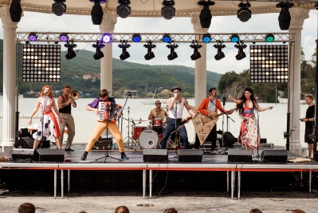
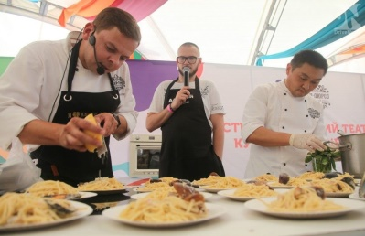
Гастрономический тур: Фестиваль «О, да! Еда!»
Увидеть маршрут данного тура вы можете, перейдя по ссылке QR-кода

Slide 8
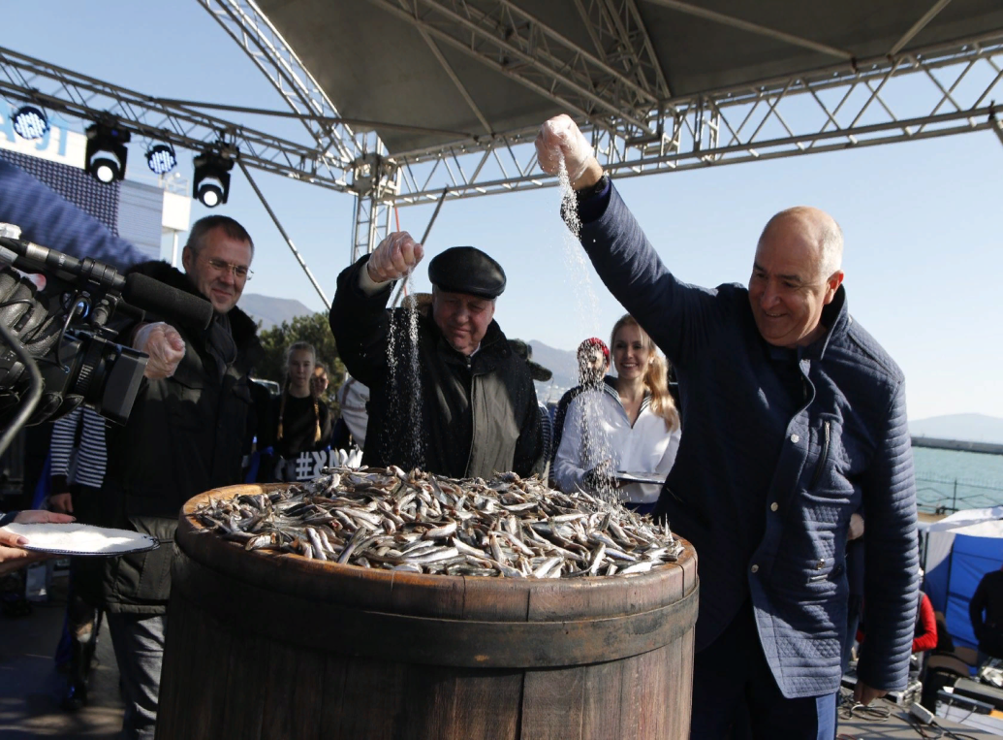
Многие города имеют свой рыбный символ. Именно хамса стала символом г.Новороссийска

Slide 9
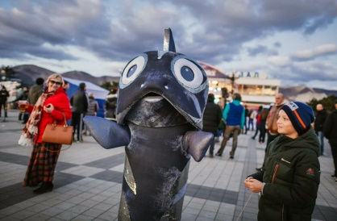
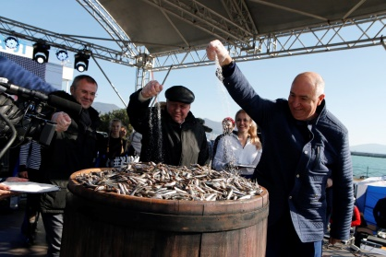
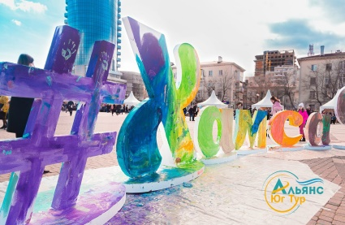
Гастрономический тур: Фестиваль Хамсы
Увидеть маршрут данного тура вы можете, перейдя по ссылке QR-кода

Slide 10
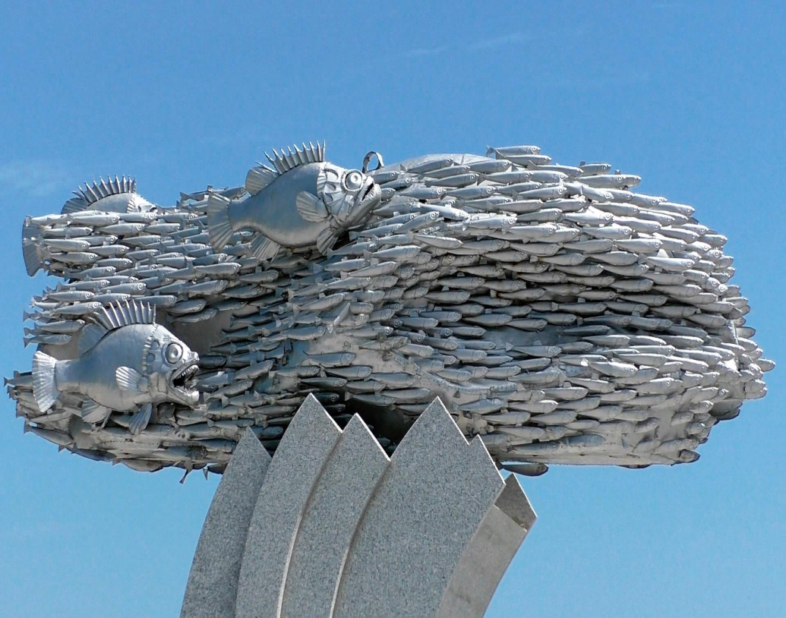
В 2019 году черноморскую рыбу увековечили в памятнике, затем утвердили фестиваль, посвященный хамсе и внесли его в официальный календарь городских праздников.

Slide 11
Анкетирование

Slide 12
Гастрономические Туры города Новороссийск
Русская кухня
Итальянская кухня
Средиземноморская кухня
Кавказская кухня
Японская кухня

Slide 13
В заключительном этапе проекта я создала страницу в социальной сети Instagram, для того, чтобы люди ближе могли познакомиться с гастрономическим миром города Новороссийск . Город станет привлекательным для туристов , а отдых станет более комфортным .

